Slide 1
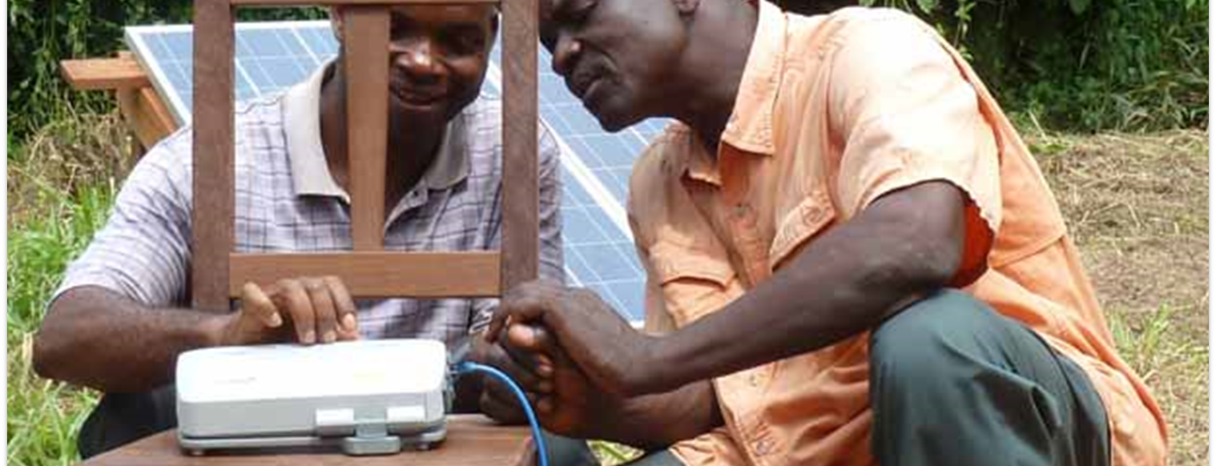
فجمع [يوسف] كل طعام السبع السنين التي كانت في أرض مصر ووضع الطعام في المدن. وضع في كل مدينة طعام الحقول التي أحاطت بهم (تكوين 41: 48).
كل الكتاب المقدس مأخوذ من نسخة® الملك جيمس الجديدة. © 1982 بواسطة Thomas Nelson، Inc. مستخدمة بإذن. كل الحقوق محفوظة.
أدوات برمجية للترجمة

Slide 2

خال برمجيات
خال موارد
خال خزن والاستخدام على WACS

Slide 3
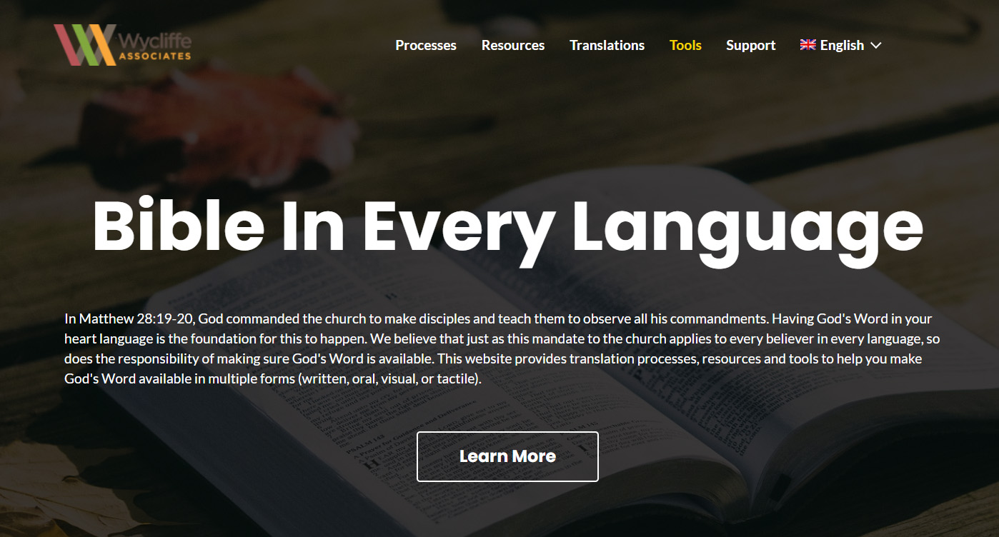
bibleineverylanguage.org

Slide 4



صيغ الترجمة
نظام الكتابة؟
MP3 أو الهواتف الذكية؟
?
مكتوب
شفهي
الكنيسة المحلية

Slide 5






التحميل
1
2
التحقق من الموارد المدرجة!

Slide 6



التحميل
التحقق من الموارد غير المدرجة

Slide 7

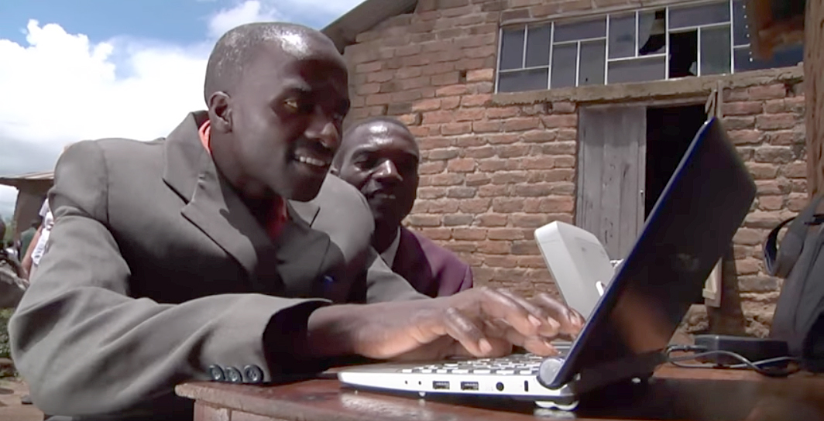

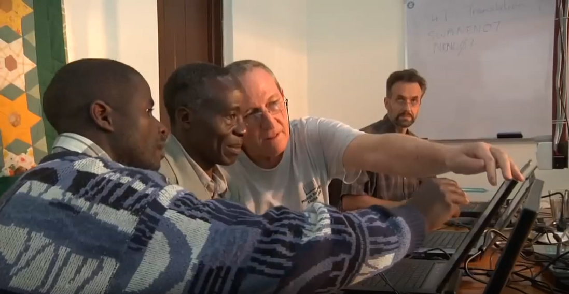
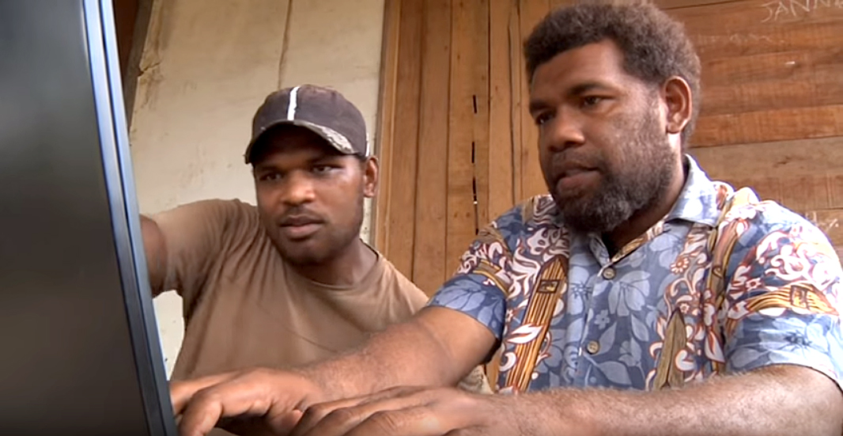
شبكة V-MAST عبر الإنترنت التحقق من الموارد المتاحة على الإنترنت!

Slide 8
أدوات تقنية مجانية للترجمات المكتوبة
التحميل مطلوب جهاز كمبيوتر واحد فقط التحقق من الموارد المضمنة
التحميل أبسط واحد للاستخدام لم يتم تضمين موارد التحقق
يجب على جميع المترجمين العمل عبر الإنترنت خطوات MAST مدمجة التحقق من الموارد المضمنة

Slide 9
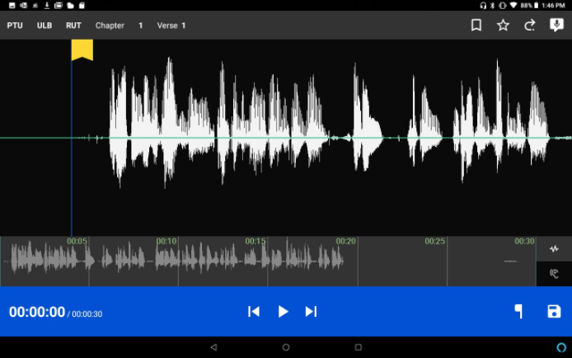

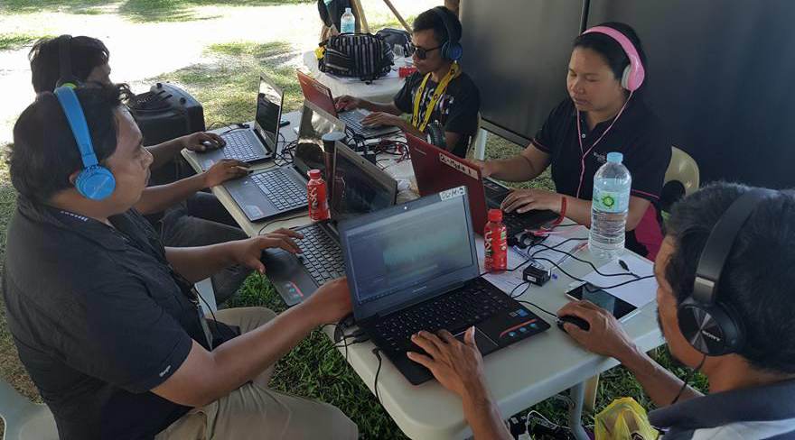

Slide 10

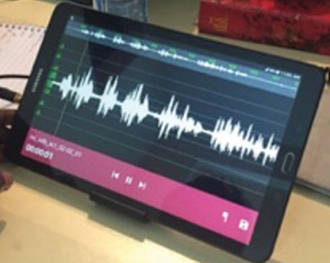
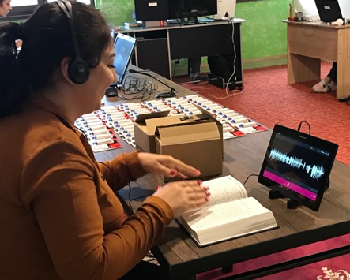
Orature

Slide 11
أدوات تقنية مجانية للترجمات الشفوية
أبسط للاستخدام يجب على المستخدمين تنزيل ملفات مصدر الصوت
يمكن استخدامها أيضا لتسجيل الترجمات المكتوبة ملفات مصدر الصوت مضمنة في
Orature

Slide 12
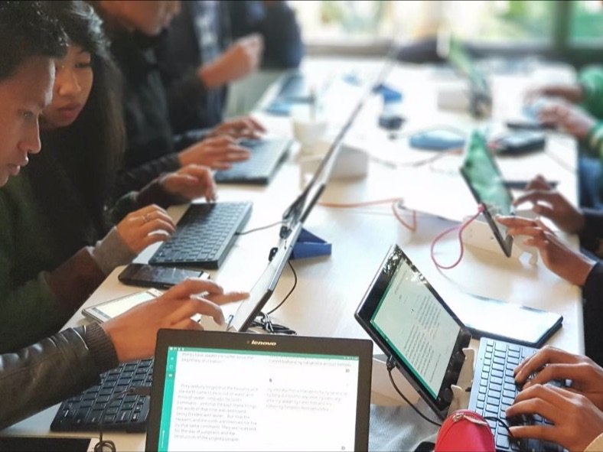
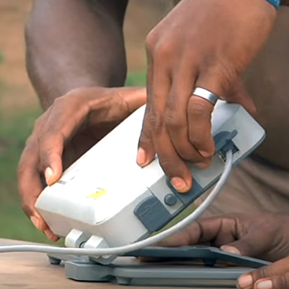
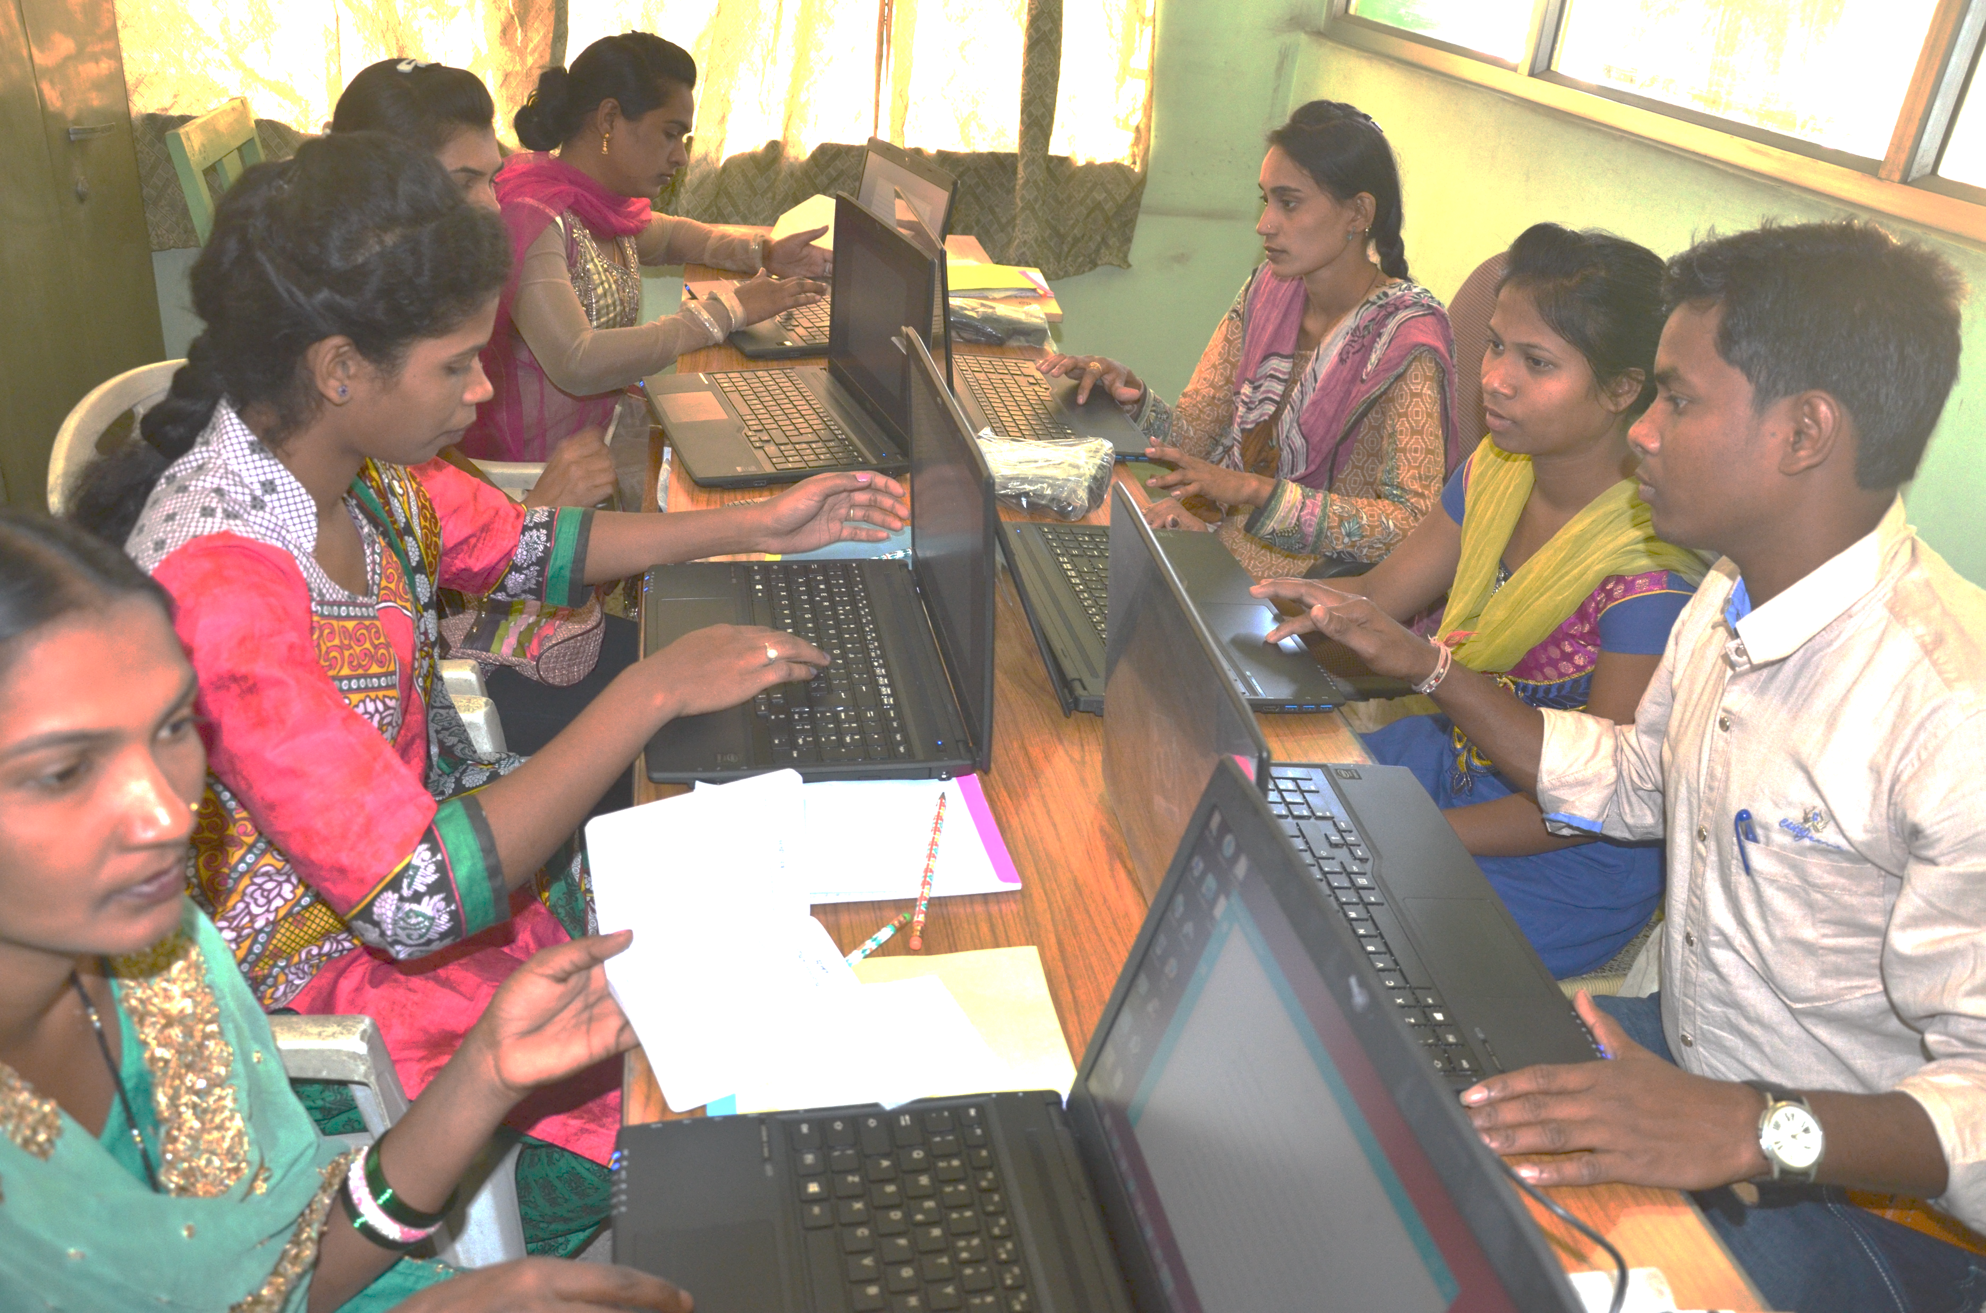
?
اعتبر:
امكانيه الوصول إلى أجهزة الكمبيوتر المحمولة
التي الأداة تعمل بشكل أفضل؟
إمكانية الوصول إلى إنترنت جيد
محو الأمية الحاسوبية للمترجمين

Slide 13
Orature

Slide 14

?
فوائد؟ التحديات؟
الكنيسة المحلية

Slide 15
المزامير 102: 18
سيكتب هذا للجيل القادم ، لكي يسبح شعب لم يخلق بعد الرب.

